Slide 1
Аналитический веб-сервис
на базе датасета Instacart
Персонализированная аналитика покупок + административный дашборд
Python · Flask · SQLite · Mistral AI · Loginom · Chart.js
Проект выполнили: Паничев Семён, Мирошкин Иван, Трапезников Никита
Notes:
Здравствуйте! Представляю проект — аналитический веб-сервис на датасете Instacart. Сервис даёт пользователю персональный анализ покупок и административный дашборд для бизнеса. Стек: Python Flask, SQLite на 32 миллиона строк, Mistral AI для рекомендаций, Loginom для аналитики и Chart.js для визуализации.

Slide 2
Общее описание проекта
🔑
Вход по ID покупателя
Пользователь вводит ID из датасета и получает персональный разбор своей истории
📊
Что показывает сервис
Топ товары, частота покупок, забытые товары, лучшее время заказа
🏢
Админ-дашборд
Агрегированная статистика по всем покупателям для менеджера магазина
Notes:
Проект — полноценный веб-сервис. Пользователь вводит ID покупателя и получает персональный анализ: что чаще заказывал, ритм покупок, забытые товары, лучшее время. Параллельно работает административный дашборд с агрегированной статистикой по всем покупателям — как инструмент для менеджера магазина.

Slide 3
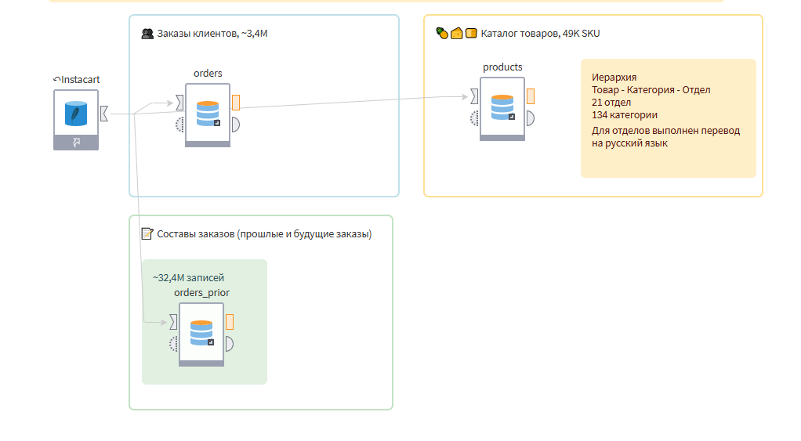
Интеграция с Loginom: 4 сервиса
Сервис | Endpoint | Возвращает
История покупок | GetUserHistory | Топ-10 товаров пользователя
Ритм покупок | GetPurchaseRhythm | Среднее/мин/макс дней между заказами
Забытые товары | GetForgottenProducts | Товары, не заказанные последние 3 раза
Лучшее время | GetBestOrderTime | Тепловая карта заказов по дням/часам
Все 4 сервиса вызываются через единую функцию _loginom_get(), которая разбирает разные форматы ответа Loginom.
Notes:
По методологии требовалась интеграция с REST-сервисами Loginom. Реализовано 4 сервиса: история покупок, ритм покупок, забытые товары и лучшее время заказа. Все они вызываются через одну универсальную функцию _loginom_get, которая умеет разбирать разные форматы JSON-ответа.

Slide 4
Языковая модель и репозиторий
Mistral AI (mistral-small-latest)
Публикация на GitHub
Ключи только в .env, не в git
Используется в 5 местах приложения:
рекомендации, ритм, забытые товары,
лучшее время, аналитика дашборда
GitHub вместо GitVerse из методологии
.env, .sqlite, cache.db исключены
через .gitignore — секреты никогда
не попадают в репозиторий
Notes:
Для языковой модели использован Mistral AI вместо GigaChat, так как GigaChat недоступен без VPN. Ключи API хранятся только в .env файле. Mistral вызывается в пяти местах — от персональных рекомендаций до аналитики дашборда. Код опубликован на GitHub, секреты и базы данных исключены через .gitignore.

Slide 5
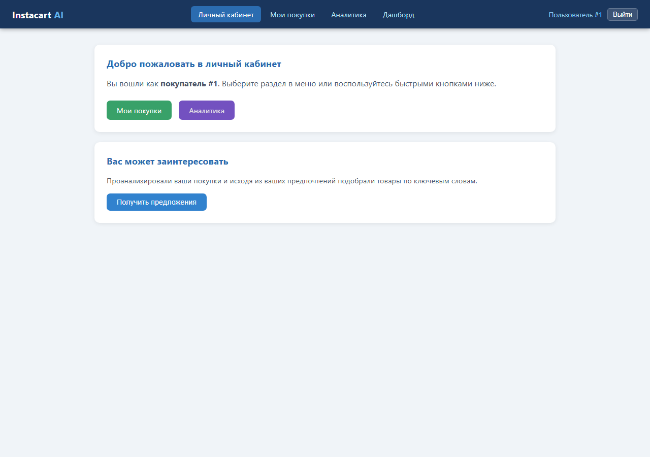
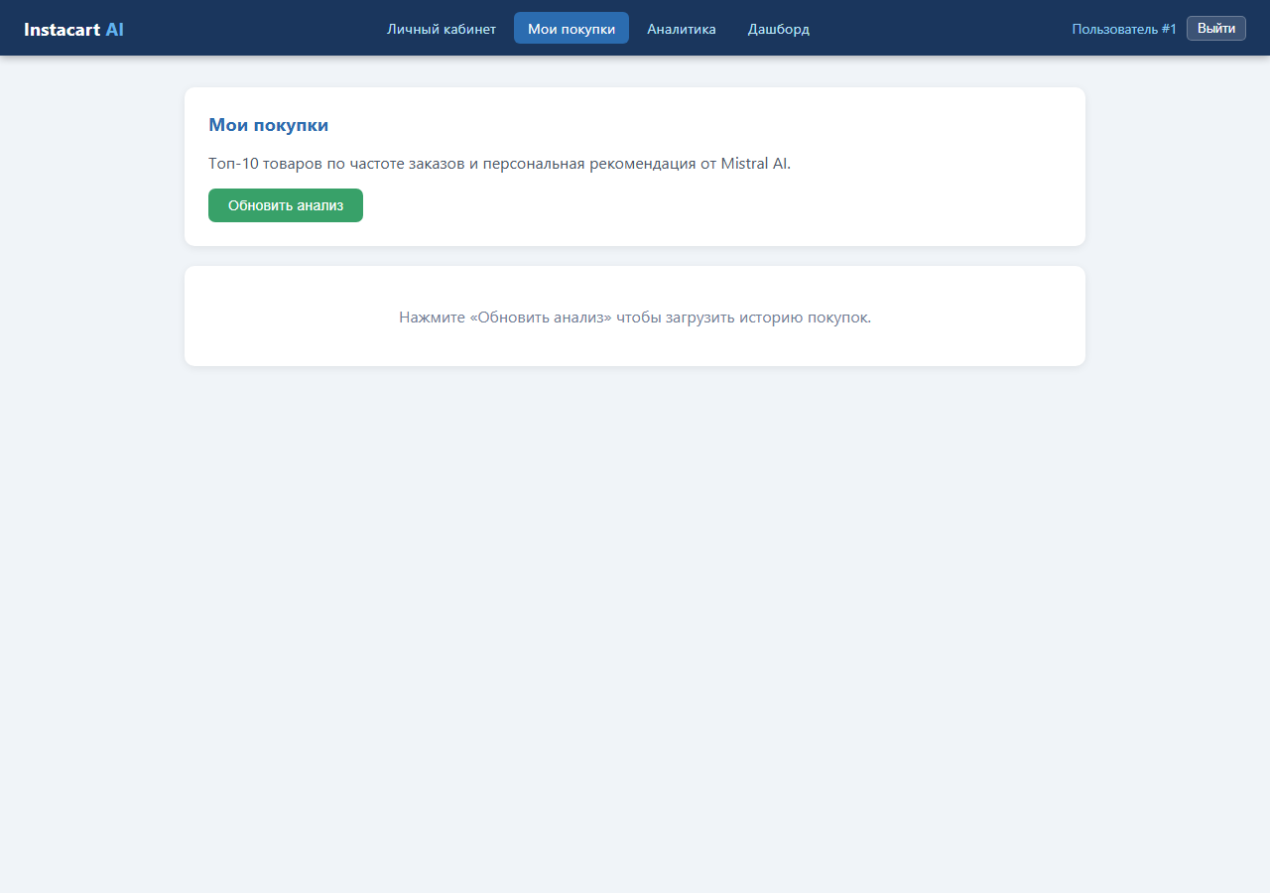
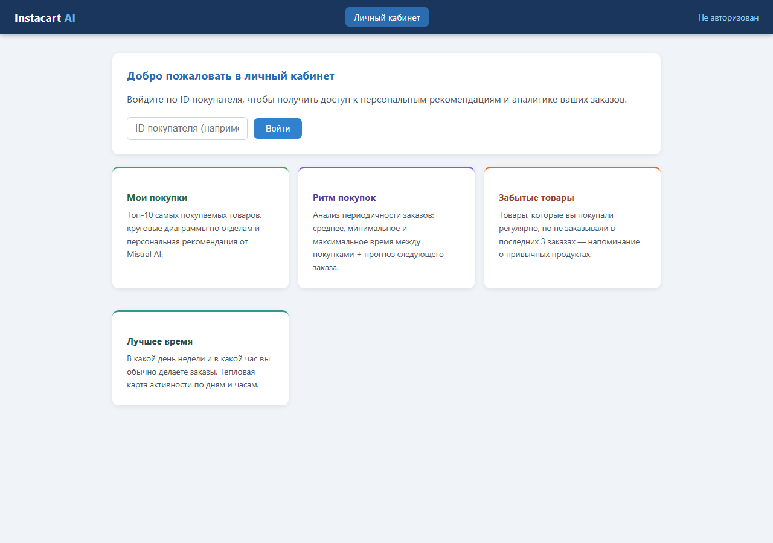

Многостраничное Flask-приложение
/
/history
/insights
/dashboard
Вход по ID, профиль клиента, рекомендации
Топ-10 товаров, диаграммы, рекомендация Mistral
3 сервиса: ритм, забытые товары, лучшее время
Агрегированная статистика по всем пользователям
Личный кабинет
Мои покупки
Аналитика
Дашборд
Notes:
Приложение состоит из четырёх страниц: личный кабинет с входом по ID, страница Мои покупки с диаграммами и рекомендацией, страница Аналитика с тремя сервисами Loginom, и административный Дашборд с агрегированной статистикой.

Slide 6
Своя разработка: SQLite-кеш с TTL
Проблема: каждый запрос к Loginom/Mistral — сетевой вызов на 2–10 секунд
Тип данных | Ключ кеша | TTL
История покупок | history_{id} | 5 мин
Рекомендации Mistral | mistral_{id} | 10 мин
Рекомендации товаров | recommend_{id} | 10 мин
Дашборд (SQL) | dashboard_all | 30 мин
Выводы Mistral (дашборд) | dashboard_summary | 30 мин
Файл на диске — кеш переживает перезапуск Flask. Синий бейдж «из кэша» показывает прозрачность работы.
Notes:
Первая собственная разработка — постоянный кеш на SQLite с TTL для разных типов данных: от 5 минут для истории до 30 минут для дашборда. Кеш — это файл на диске, поэтому он переживает перезапуски Flask, а рядом с заголовком показывается бейдж «из кэша» для прозрачности.

Slide 7
Уровни клиента и двуязычный промпт
🌱
⭐
🔥
👑
Новичок
Постоянный
Лояльный
VIP
до 20 заказов
20–59 заказов
60–119 заказов
120+ заказов
Двуязычный промпт Mistral: русские товары → английский поиск в БД
Mistral отвечает: «Русское название / English keyword»
Английское слово ищется в SQLite (LIKE '%apple%')
Пользователь видит путь: «Яблоки» → Organic Fuji Apple → отдел
Notes:
Мы придумали систему уровней клиента по аналогии с программами лояльности — от Новичка до VIP по количеству заказов. Также решили задачу двуязычности: база Instacart на английском, а Mistral отвечает по-русски. Модель выдаёт пару «русское название / английское ключевое слово», и по английскому слову находится реальный товар в базе.

Slide 8
Оптимизация SQL: ускорение в 44 раза
Таблица orders_prior — 32 миллиона строк. Запрос по категориям с JOIN не загружался.
107 секунд
2.4 секунды
JOIN сразу по 32 млн строк, затем GROUP BY
Сначала GROUP BY по product_id (49 688 строк), потом JOIN + покрывающий индекс
Notes:
Отдельная гордость — оптимизация SQL-запроса для дашборда. Таблица orders_prior содержит 32 миллиона строк, и первая версия запроса с JOIN выполнялась 107 секунд — страница просто не загружалась. Решение: сначала агрегировать по product_id, получив всего 49 тысяч строк, и только потом делать JOIN, плюс добавить покрывающий индекс. Итог — ускорение в 44 раза, до 2.4 секунды.

Slide 9
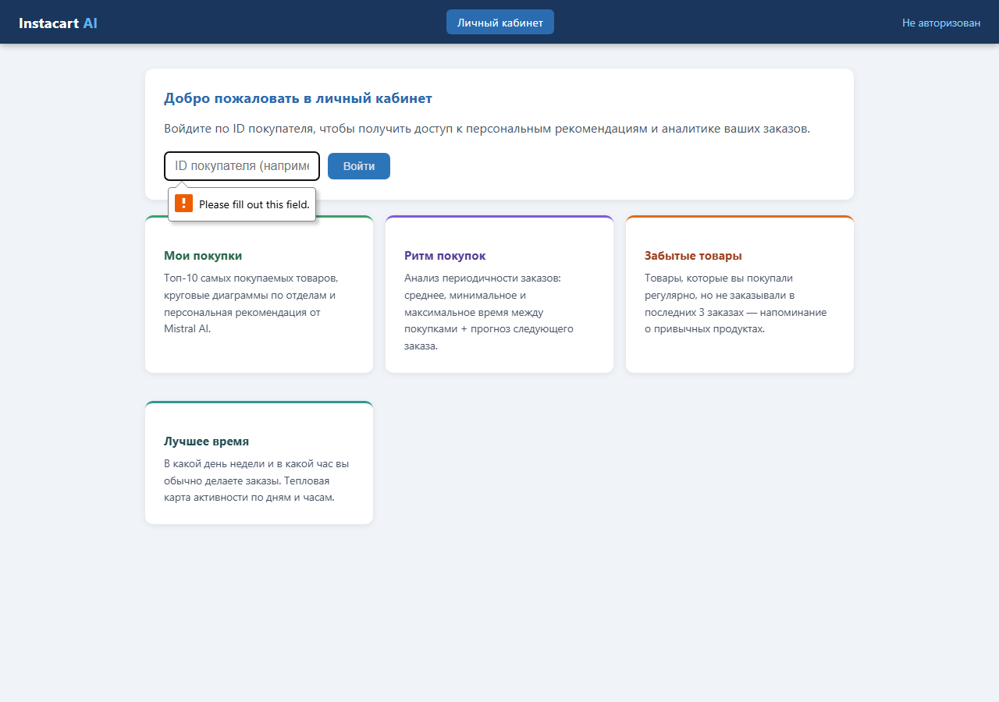
UX-детали: прелоадер, CTA-кнопки, фильтр приветствий
⏳
Анимированный прелоадер
Тексты меняются каждые 1.8 сек: «Загружаем историю…» → «Готовим рекомендации…»
🎛️
CTA-кнопки
Копировать, Обновить анализ (сброс кеша), Сохранить PDF (window.print)
Notes:
Также добавили ряд UX-улучшений: анимированный прелоадер с меняющимися текстами вместо белого экрана ожидания; функцию, которая автоматически убирает неестественные приветствия из ответов Mistral; и три кнопки действия под каждой рекомендацией — копировать, обновить анализ и сохранить в PDF.

Slide 10
Архитектура и поток данных
Браузер
POST /history
→
cache_get()
HIT → мгновенно
→
MISS → Loginom API
cache_set(TTL=300)
→
ask_mistral()
strip_greeting()
→
get_client_level()
render_template()
app.py (7 эндпоинтов) → business_rules.py (Loginom, Mistral, SQLite, кеш) → templates/
Notes:
Архитектура простая и понятная: app.py содержит семь маршрутов Flask, вся логика вынесена в business_rules.py — работа с Loginom, Mistral, SQLite и кешем. На примере страницы /history видно полный поток: запрос идёт сначала в кеш, при промахе — к Loginom, результат кешируется, затем идёт запрос к Mistral, тоже с кешированием, и в конце определяется уровень клиента для рендера страницы.

Slide 11
Итоги проекта
Выполнены все требования методологии: Loginom (4 сервиса), Mistral AI, GitHub, 4 страницы
Добавлена собственная логика: кеш с TTL, уровни клиента, двуязычные рекомендации
SQL-запрос дашборда ускорен в 44 раза (107с → 2.4с)
UX продуман: прелоадеры, фильтр приветствий, CTA-кнопки, кеш-бейдж
Спасибо за внимание!
Notes:
Подводя итог: мы выполнили все требования методологии — интеграцию с Loginom, языковую модель Mistral, публикацию на GitHub и многостраничное приложение. Сверх задания добавили постоянный кеш, систему уровней клиента, двуязычные рекомендации товаров и серьёзно оптимизировали производительность SQL-запросов. Спасибо за внимание, готов ответить на вопросы.

